Slide 1
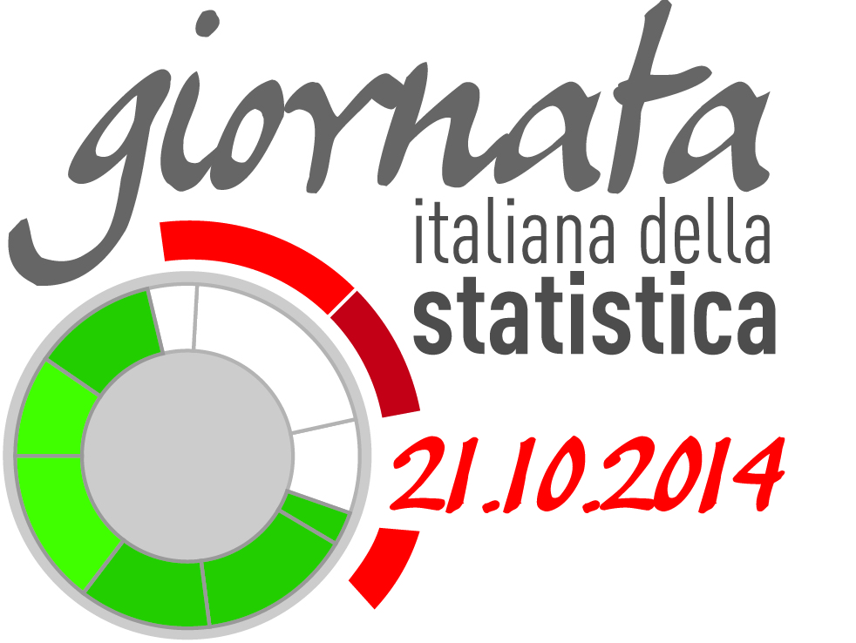
Il Bes dei giovani
Uno studio micro-generazionale
Francesco Gaudio: «L’approccio»
Franco Quintieri: «Il Programma»
Catanzaro, 22 ottobre 2014

Slide 2
Misurare il Benessere: raccomandazioni
(Stiglitz, Sen, Fitoussi, 2011)
Spostare l’accento «dalla misurazione della produzione economica alla misurazione del benessere dei cittadini»: il benessere è multi-dimensionale
Misure del benessere oggettivo e soggettivo forniscono informazioni chiave sulla qualità della vita delle persone
Gli uffici di statistica dovrebbero includere nei questionari domande finalizzate ad acquisire le valutazioni della vita delle persone …
… i tipi di domanda che si sono dimostrate di maggior valore all'interno di indagini di piccole dimensioni e non ufficiali
(Istat-Cnel, 2013)
«Il Comitato Scientifico ha convenuto sulla necessità di
utilizzare sia indicatori soggettivi, sia indicatori oggettivi,
che raccolgono, cioè, percezioni e opinioni dei cittadini»

Slide 3
Approcci allo studio del “benessere”: una tipologia (e una cronologia)
MULTI - DIMENSIONALITA’
 | B | A
B | Non si considera la complessità, si utilizzano dati “oggettivi” PIL | Si “operazionalizza” la complessità, si utilizzano dati “oggettivi - di contesto” ISU-ONU
A | Si utilizzano misure “soggettive” riferite a poche dimensioni «Soddisfazione», «felicità» | Si “operazionalizza” la complessità, si ricorre a un mix di misure («soggettive» e «di contesto») Bes (Bes dei giovani)
SOGGETTIVITA’

Slide 4
ISU – ONU (http://hdr.undp.org/sites/default/files/hdr2013_summary_italian.pdf)
Introdotto dall’ONU negli anni Novanta.
benessere = «progresso sociale»
Domini: (1) livello di sanità; (2) livello di istruzione; (3) reddito (PIL pro-capite trasformato in potere d’acquisto del Paese)
ISU “molto alto” (prime 30 posizioni)
ISU “molto basso” (ultime 30 posizioni)

Slide 5
Studi sulla felicità (http://www.earthinstitute.columbia.edu/sitefiles/file/Sachs%20Writing/2012/World%20Happiness%20Report.pdf)

Slide 6
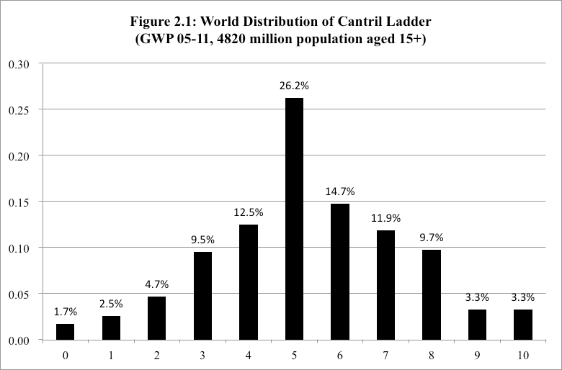
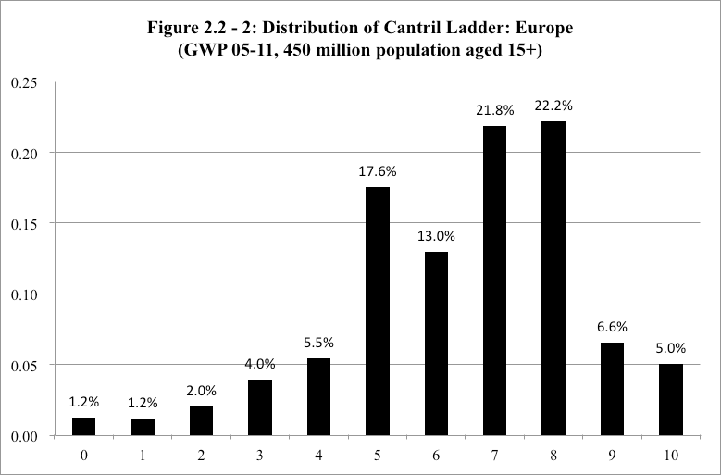
Studi sulla felicità (II)

Slide 7
Il benessere soggettivo è misurabile?
(Stiglitz, Sen, Fitoussi, 2011)
La ricerca ha dimostrato che
è possibile raccogliere dati significativi e attendibili sulla condizione soggettiva
(Frey, Frey Marti, 2010)
1) AFFIDABILITA’: le ricerche dimostrano che i sondaggi sulla felicità offrono un quadro affidabile e stabile del benessere soggettivo. Al variare delle circostanze della vita cambia anche l’indicatore
2) VALIDITA’: chi nei sondaggi si dichiara più felice della media, anche sulla base di altre osservazioni («oggettive») può essere considerato più felice della media. Anche il suo entourage (partner, famiglia, amici) lo giudica tale; ride più spesso, è più socievole, più sano […] e – ma questo non sorprende – più raramente tenta il suicidio
3) COMPARAZIONI INTERNAZIONALI: la definizione di felicità dipende dal contesto culturale.
Gli americani hanno la tendenza a definirsi particolarmente felici […]; i francesi si pongono all’estremo opposto […]; anche i giapponesi sono restii ad ammettere […] di essere molto felici

Slide 8
Misurazione del «benessere soggettivo»: approccio (*)
categoria (motivazionale) | definizione | item | modalità di risposta
SODDISFAZIONE (benessere “esperito”) | “stato emotivo che accompagna il raggiungimento di una meta o l'appagamento di un bisogno o di un desiderio” (Galimberti U., 1994) | Quanto ti ritieni soddisfatto dei seguenti aspetti della tua vita? | Scala 1-10
ASPIRAZIONE (benessere “atteso”) | “condizione soggettivamente desiderabile (tensione al raggiungimento di un ideale o di una meta, al miglioramento di una situazione data), che “precede” uno stato di soddisfazione» (Galimberti U., 1994) | Sui seguenti aspetti che riguardano la tua vita, quanto vorresti migliorare la tua attuale situazione?
VALORE | «riferimento significativo che influenza atteggiamenti e azioni, che ha una funzione di orientamento delle scelte» (Cipriani, 1997) | Quanto ritieni importante questo aspetto per la tua vita? | Scala 1-10
(*) Messo a punto e utilizzato in: Unical, 1995 (450 casi); Unical et al., 1996, 1997, 1998 (2350 casi); Unical-ISS, 2006 (2500 casi)

Slide 9
Mappa del “benessere soggettivo”: tre Regioni

Slide 10
Mappa del “benessere soggettivo”: divari territoriali

Slide 11
Mappa del “benessere soggettivo”: status (competenze “informali”)

Slide 12
Approccio (F. Gaudio)
Programma (F. Quintieri)

Slide 13
Rilevazione statistica: come si coniuga oggettività e soggettività
Dominio: Istruzione e formazione
Dimensioni |  | Indicatori “oggettivi” (bes) | Indicatori soggettivi (Bes dei giovani)
 |  |  | Consultazione | Misurazione
1 | Progetto di vita personale (formativo e/o lavorativo) | Quota di giovani che non lavorano e non studiano (NEET) | 1) quanto è importante per te (1-10) | 1) quanto sei soddisfatto (1-10) 2) quanto vorresti migliorare (1-10)
2 | Percorso formativo e di studi adeguato (precoce, continuo, senza interruzioni) | Tasso di partecipazione alla scuola dell’infanzia; persone di 25-64 anni che hanno partecipato ad attività di istruzione e formazione; tasso di uscita precoce dal sistema di istruzione e formazione
3 | Livello di competenza della popolazione (capitale umano) | Quota di persone di 25-64 anni con almeno il diploma superiore; quota di persone di 30-34 anni che hanno conseguito un titolo universitario
4 | Acquisizione di competenze fondamentali nel percorso di studi | Livello di competenza alfabetica degli studenti; Livello di competenza numerica degli studenti; Quota di persone con alti livelli di competenza informatica
5 | Partecipazione ad attività culturali (competenze “informali”) | Indicatore sintetico del livello di partecipazione culturale
6 | Altro (specificare) (*)

Slide 14
Questionario di rilevazione
II- ISTRUZIONE E FORMAZIONE
Di seguito ti indichiamo diversi aspetti connessi al tema DELL’ISTRUZIONE E FORMAZIONE.
Per ciascuno di questi ci puoi indicare:
1) Quanto è importante per te?
2) quanto sei soddisfatto rispetto alla tua esperienza diretta?
3) quanto vorresti migliorare rispetto alla situazione attuale?
Rispondi a ciascun aspetto indicando ogni volta un punteggio da 1 a 10, dove 1 corrisponde al livello minimo (bassa importanza, bassa soddisfazione, etc.) e 10 al livello massimo (alta importanza, alta soddisfazione, etc). Ti chiediamo di soffermarti e di riflettere attentamente sulle risposte che fornirai su ciascun punto indicato.
 |  | Quanto è IMPORTANTE per te (1-10) | Quanto sei SODDISFATTO (1-10) | Quanto vorresti MIGLIORARE (1-10)
1 | Progetto di vita personale (formativo e/o lavorativo) | □ | □ | □
2 | Percorso di studi adeguato (precoce e senza interruzioni) | □ | □ | □
3 | Estensione del percorso di studi (oltre l’obbligo) | □ | □ | □
4 | Acquisizione di competenze adeguate nel percorso di studi | □ | □ | □
5 | Partecipazione ad attività culturali (competenze “informali”) | □ | □ | □
6 | Altro (specificare) (*) | □ | □ | □
N.b. Fra gli item relativi ai diversi domini è previsto l’inserimento di domande con formulazione che non utilizzano la scala di atteggiamenti in modo da limitare la tendenza al “response set”, un rischio presente nelle rilevazioni in cui si usano scale con risposte identiche.

Slide 15
Fasi e tempi di realizzazione del progetto
Il Progetto:
ha una durata complessiva di 24 mesi
si articola in 4 macro-fasi di durata semestrale
Fase I Start-up, studio di fattibilità - gennaio-giugno 2014
Fase II Modellizzazione, organizzazione - luglio-dicembre 2014
Fase III Rilevazione statistica - gennaio-giugno 2015
Fase IV Controllo, elaborazione e analisi dei dati - luglio-dicembre 2015

Slide 16
Aspetti operativi della rilevazione statistica
Il programma prevede due rilevazioni:
1) Rivolta ai giovani che frequentano le ultime classi di alcuni Istituti di scuola media superiore della provincia di Catanzaro
2) Rivolta ai genitori di un campione di giovani/studenti già intervistati
La doppia rilevazione (nel caso specifico) intende mettere in rilievo le differenze generazionali e (in generale) porre l’attenzione sulla relazione tra benessere e fattori di carattere pisco-sociale e culturali
Il questionario sarà compilato on-line (CAWI) attraverso la piattaforma open source “lime survey”;
La fase di rilevazione si avvarrà del supporto dell’USR e degli insegnanti referenti individuati nelle scuole aderenti al progetto

Slide 17
Ampiezza dell’indagine
circa 2.000 studenti di IV e V classe della scuola superiore, di cui:
3 nel comune di Catanzaro
2 nel comune di Lamezia terme
2 nel comune di Soverato
2 licei classici
2 licei scientifici
2 Istituti tecnici
1 Istituto per Geometra

Slide 18
Output: un «bilancio» per le policy
Modello teorico BES
(letteratura scientifica;
azione consultiva)
Mappa della
«percezione soggettiva»
(domanda)
Comparazione di dettaglio (bilancio)
Mappa delle
«condizioni di contesto»
(offerta)
Mappa del Benessere
(Squilibri, Iniquità)
«Agenda politica»
(Equità, sostenibilità)
Istat-Cnel, BES 2013
[Indicatori oggettivi e soggettivi] consentono di acquisire INFORMAZIONI COMPLEMENTARI su aspetti ed eventi della realtà oggetto d’indagine, che non sarebbero acquisibili altrimenti»

Slide 19
Grazie
Francesco Gaudio (gaudio@istat.it)
Franco Quintieri (quintier@istat.it)

